Slide 1
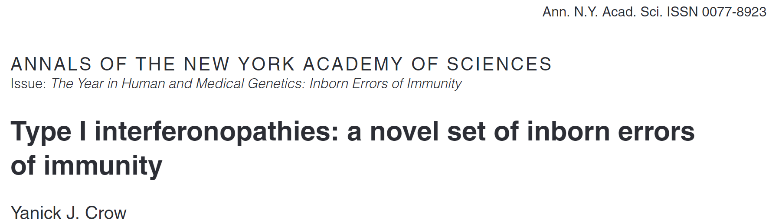
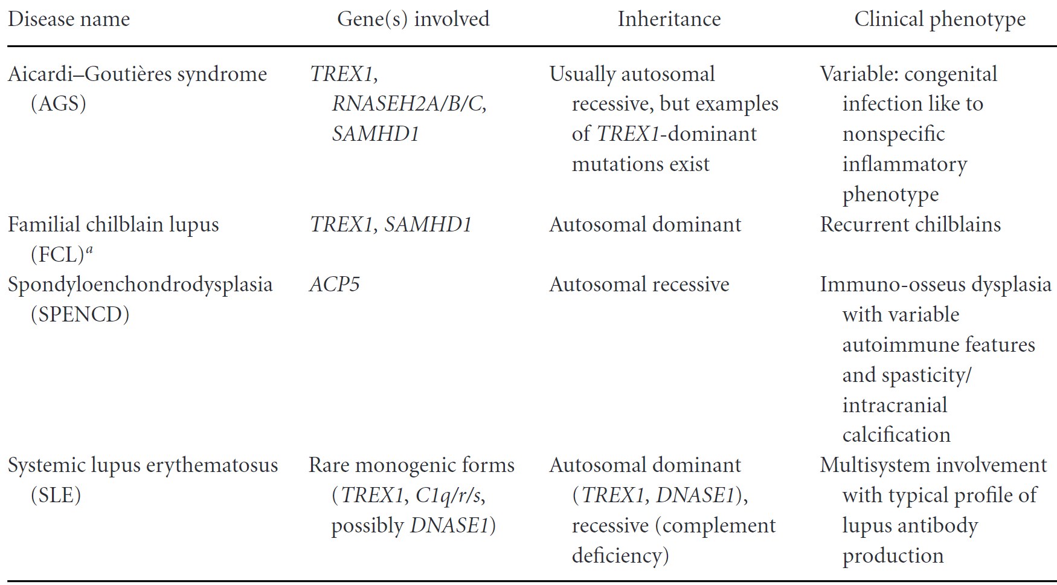

Slide 2
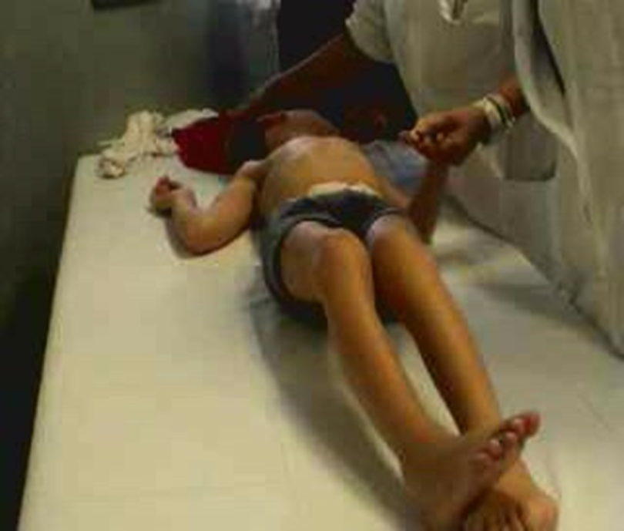
A progressive familial encephalopathy in infancy with calcifications of the basal ganglia and chronic cerebrospinal fluid lymphoytosis
Aicardi J, Goutières F. Ann Neurol 1984
Esordio nel primo anno di vita
Estrema irritabilità
Alterazione ritmo sonno/veglia
Difficoltà alimentazione
Febbricola ricorrente
Spasticità
Distonia
Convulsioni
Microcefalia acquisita con ritardo mentale
Per cortese concessione E. Fazzi
SINDROME di Aicardi Goutières

Slide 3
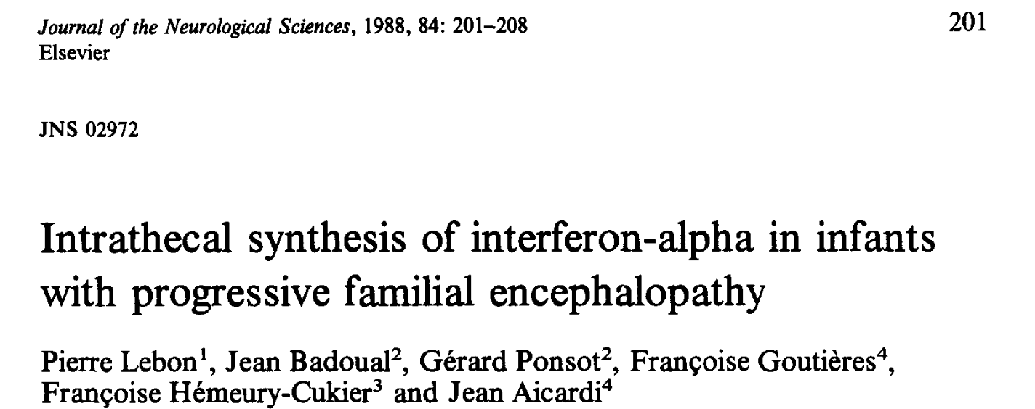
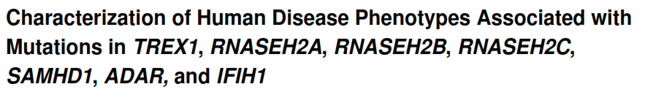
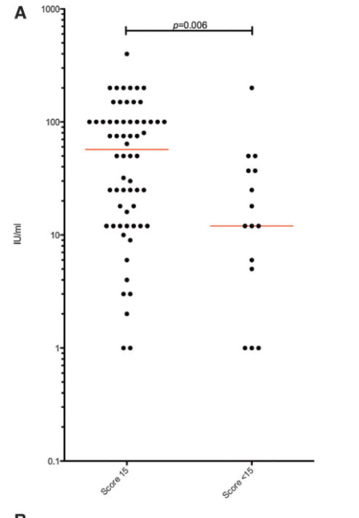
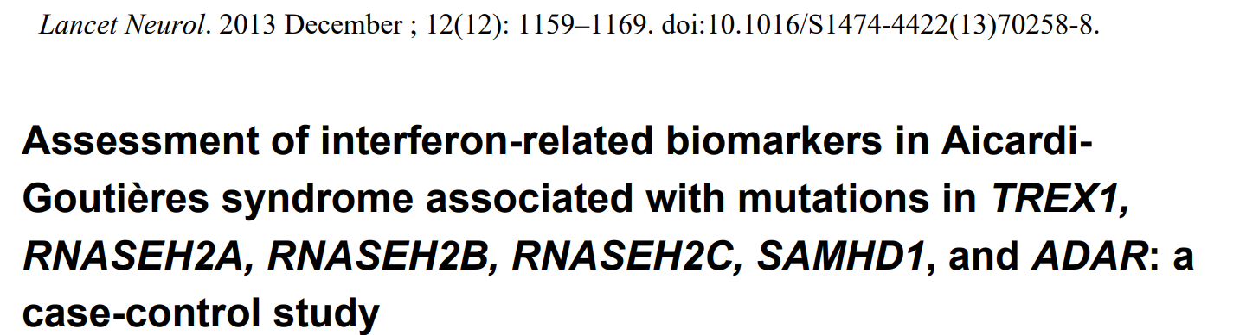
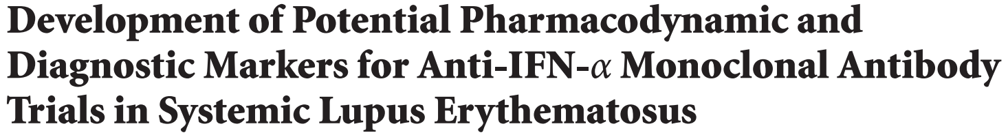
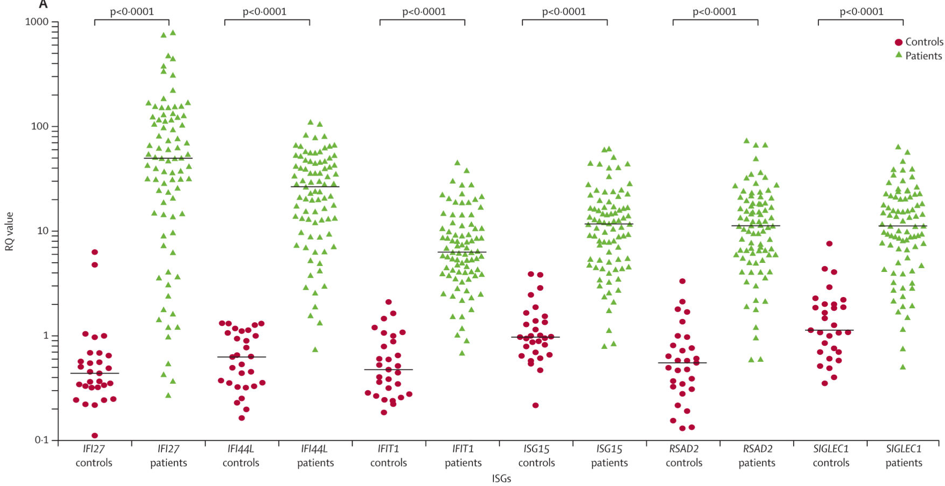
Rice GI et al
Yao Y, et al. Hum Genomics Proteomics 2009

Slide 4
Lo score interferonico: come si misura … e perché
Blood collection
Relative expression analysis (patients vs controls)
Amplification by Real-Time PCR
RNA
extraction and retro-transcription
IFN score calculation
Whole
blood
Total
RNA
6 target genes
1 score

Slide 5
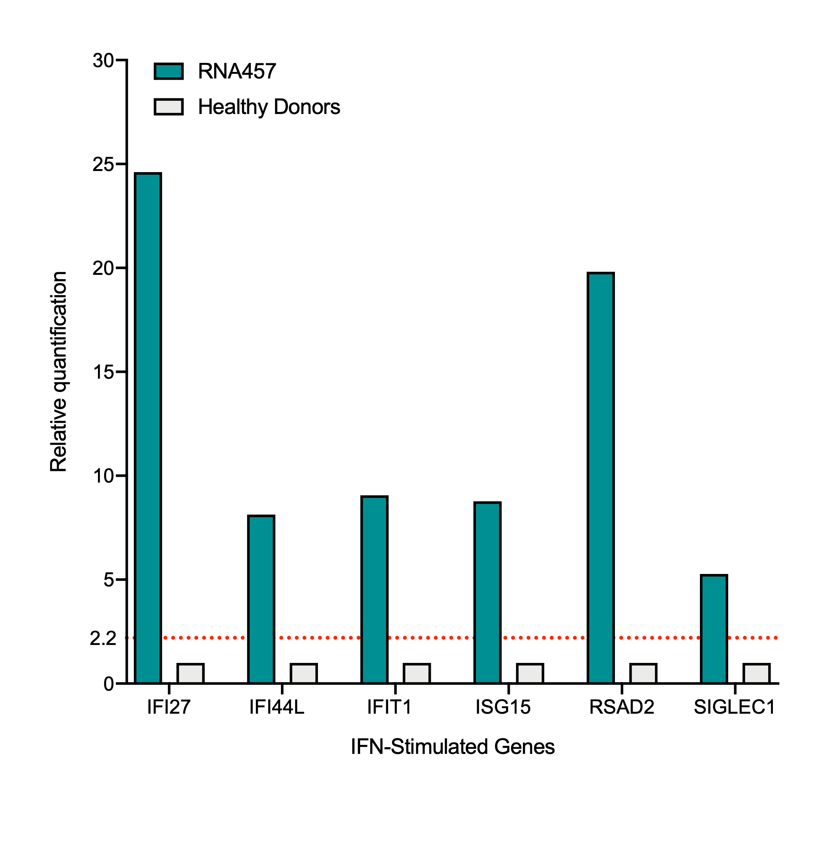
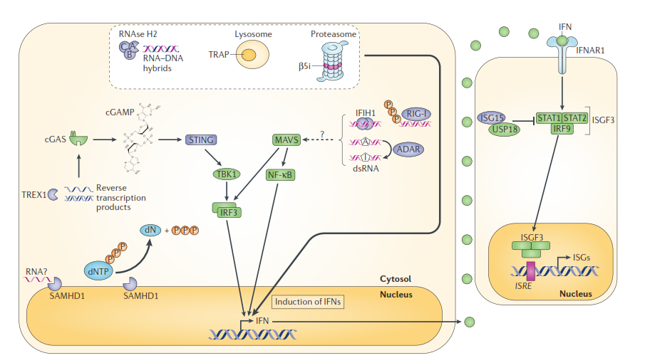
Iperfunzione della via antivirale
EFFETTORI ANTIVIRALI | REGOLATORI NEGATIVI | REGOLATORI POSITIVI | ALTRI
Mx CH25H IFITM TRIM OAS/RNaseL ISG15 IFI44L IFIT1 (sensor RNA) Viperin (RSAD2) Tetherin | SOCS USP18 | STAT1/2 RLRs (RIG1) ALRs (AIM2) cGAS OAS/RNaseL PKR IRF3,7,9 IRF1 | IFI27 (apoptotis) SIGLEC (endocytosis)
ISGs
Lee-Kirsch M.A. et al. ClinExpImmunol 2014,175:12-24
Notes:
Could be the interferon production the responsible for the partial overlap between sle anfd ags?

Slide 6
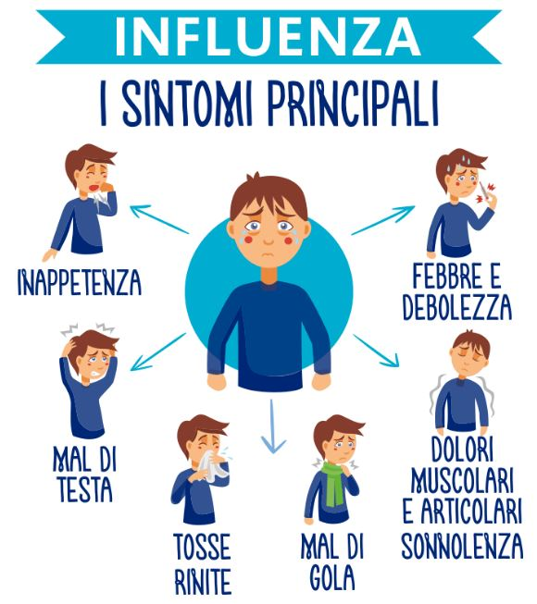
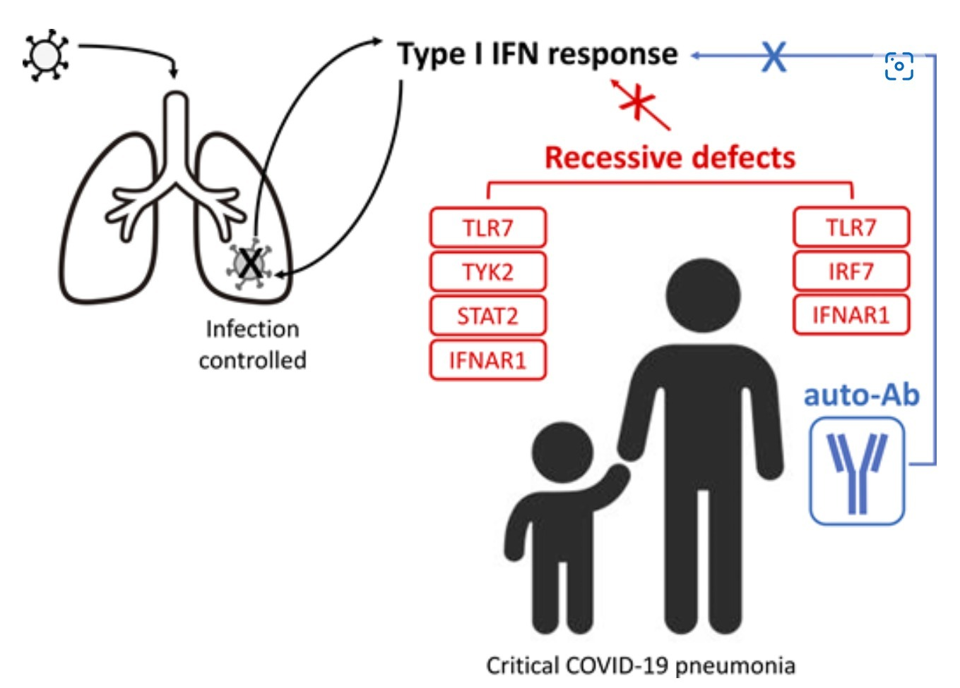
Tanto interferone
Poco interferone
ISGs
Notes:
Could be the interferon production the responsible for the partial overlap between sle anfd ags?

Slide 7
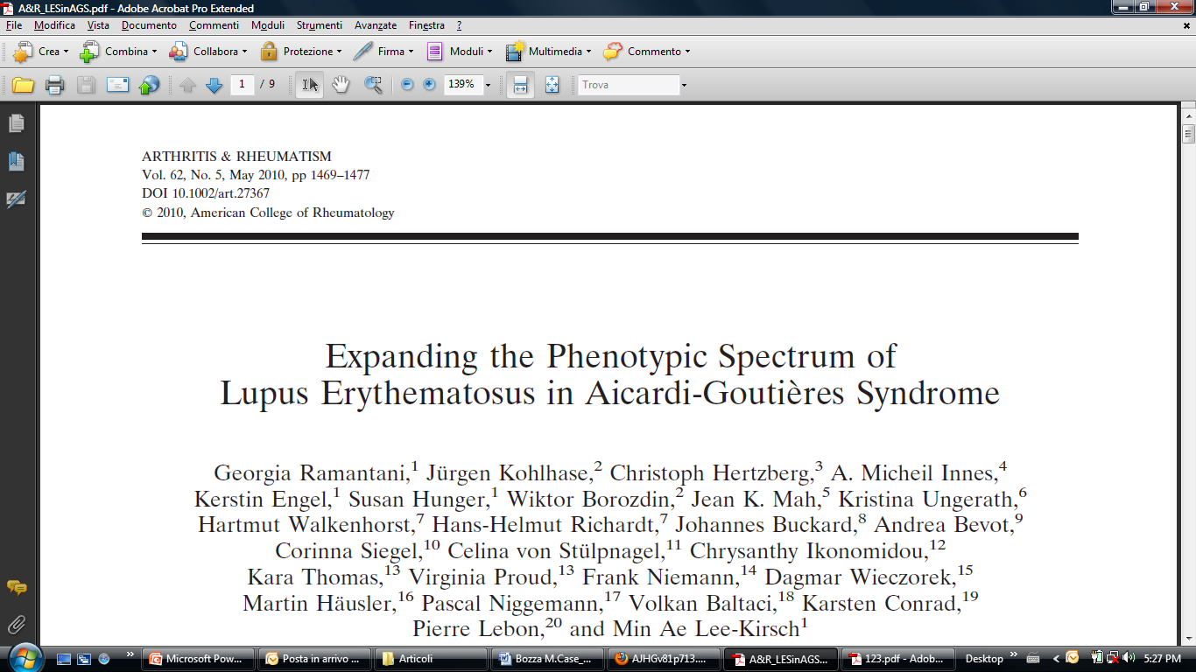
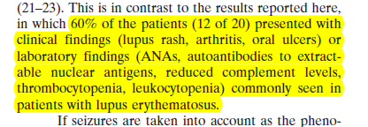
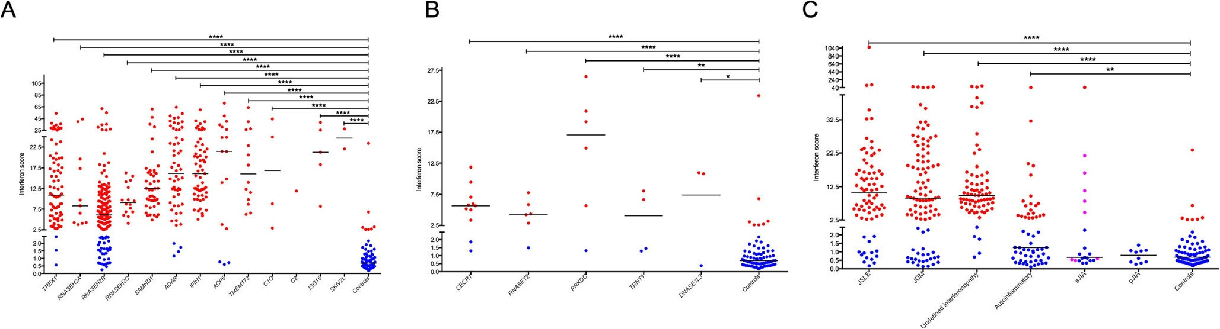
IFN Score
IFN Score
IFN Score
TREX1
IFIH1
ISG15
CECR1
JSLE
JDM
sJIA
pJIA
Controls
RNASEH2A
TMEM173
Controls
DNASE1L3
Controls
RNASEH2B
RNASEH2C
Autoinfiammazione
Interferoni
Autoimmunità
Spettro Lupus
Confirmed molecular diagnosis
in genes linked to IFN production/signaling
Monogenic disorders with IFN inflammation not directly due to IFN pathway gene mutations
SLE, JDM, JIA
Rice G, et al. J Clin Immunol 2017

Slide 8
SINDROME di Aicardi Goutières
Forma classica: «neurologica»
Forme meno gravi
Presentazione alla nascita
Scarsa suzione
Irritabilità
Anomalie del tono e dei movimenti
Convulsioni
Anemia
Trombocitopenia
Epatosplenomegalia
Eritema pernio
Esordio nel primo anno di vita
Estrema irritabilità
Alterazione ritmo sonno/veglia
Difficoltà alimentazione
Febbricola ricorrente
Spasticità
Distonia
Convulsioni
Microcefalia acquisita con ritardo mentale

Slide 9
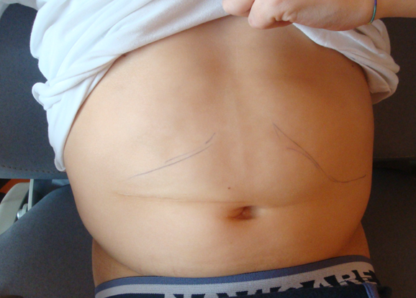
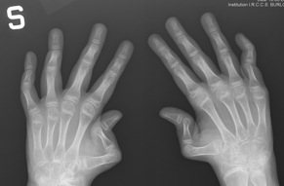
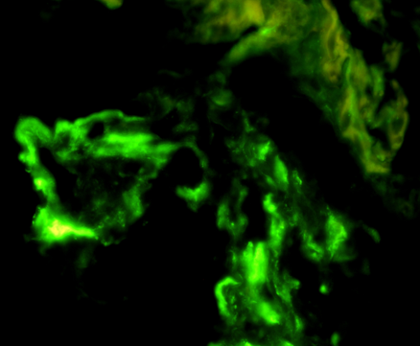
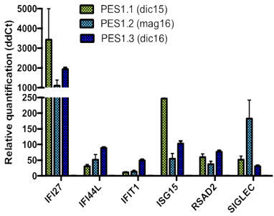
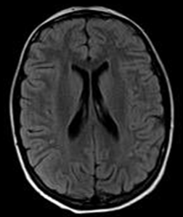
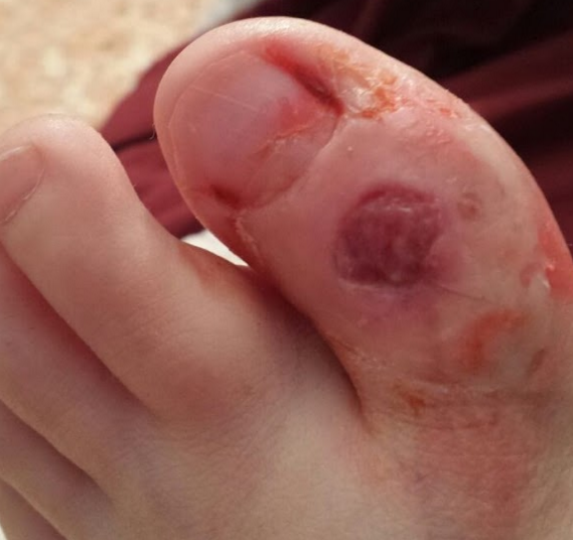

Cytopenia
Hepatopathy
Polyarticular arthritis
Prednisone
Metotressato
Infliximab
Micofenolato
Anakinra
Canakinumab
…..
Nephritis
Anti-DNA
Lipodistrophy, Ulcers
Nature comm 2017
Leukodystrophy

Slide 10
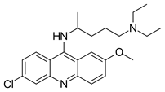
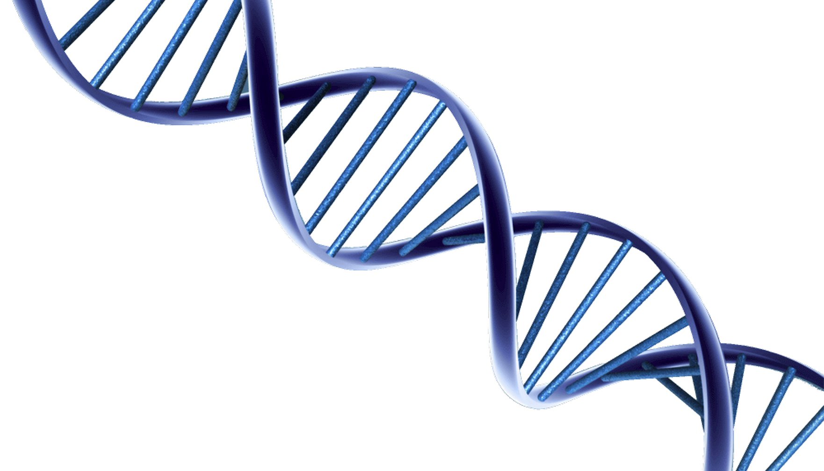

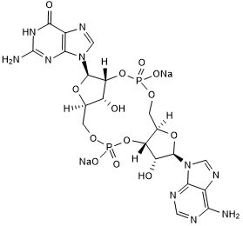
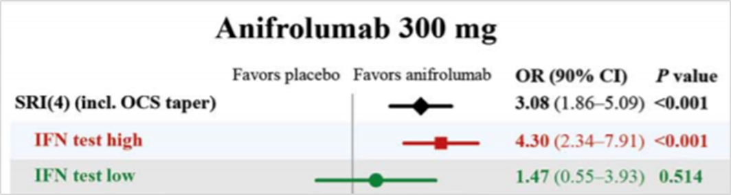
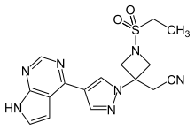
HCQ
MEPACRINA
Olagnier, Nat Comm 2018
TLR4
DNAse2
MYD88
TLR7
TLR9
TLR3
TRIF
IRAK4
IFN I
JAK1
STAT1
IRF9
IRF9
ISGF3
cGAS
STING
TBK1
IRF3
IFN I
ISGs
cGAMP
IRF7
TYK2
STAT2
TREX1
MAVS
USP18
AIM2
IL1β
ISG15
Anticorpi Anti IFNAR: anifrolumab
JAK INIBITORI
Furie R A&R 2017

Slide 11
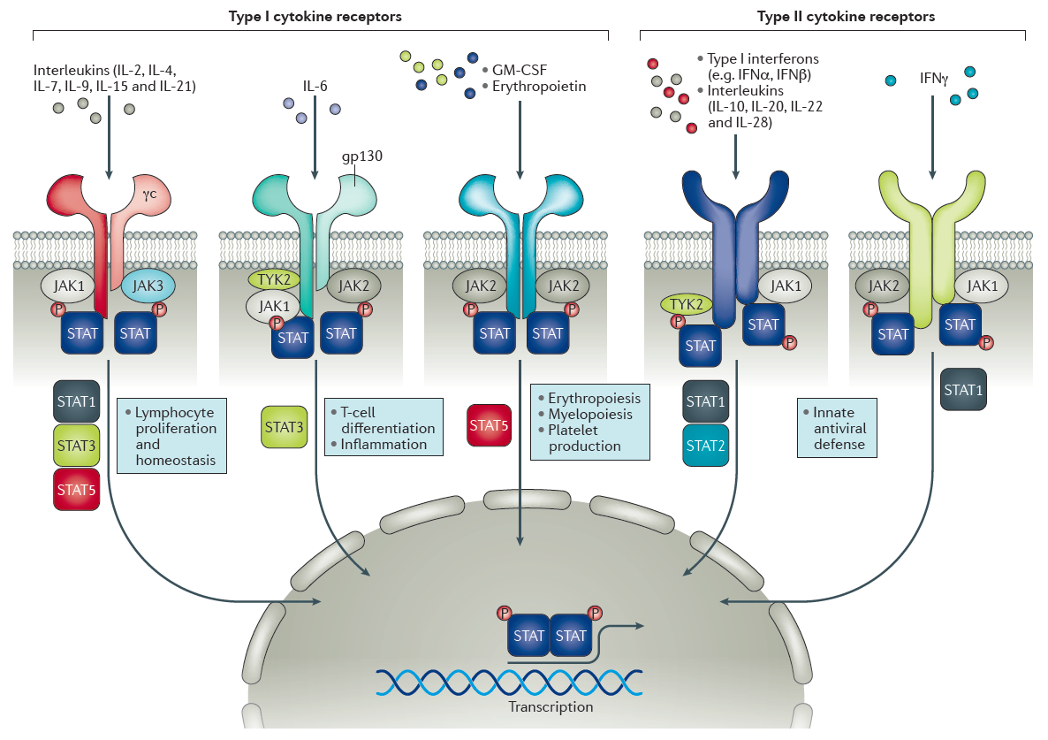
VIRUS
Mycobacteria
Tofa: JAK1, JAK3
Ruxo: JAK1 JAK2
Bari, Upa: JAK1 JAK2

Slide 12
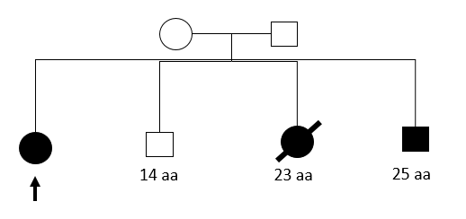
Bambina 5 aa
Nel 2016: artrite ginocchio dx e caviglie...recentemente mani
- ANA +
- no uveite
Tosse frequente. Ad agosto HRTC: patologica
Familiarità per artropatia e malattia polmonare:
Sindrome COPA
Ottima risposta a baricitinib
Esordio a 10 anni
Mutazione in eterozigosi gene COPa.
Interferon score 43.2

Slide 13
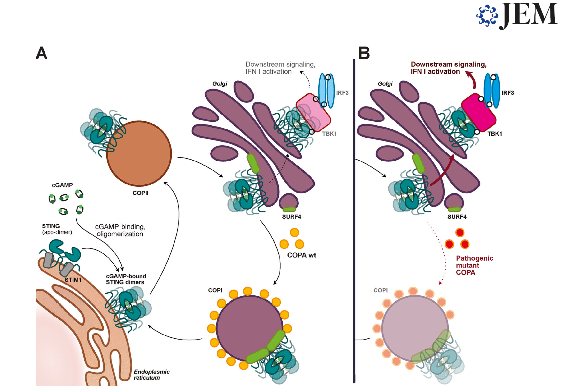

Slide 14
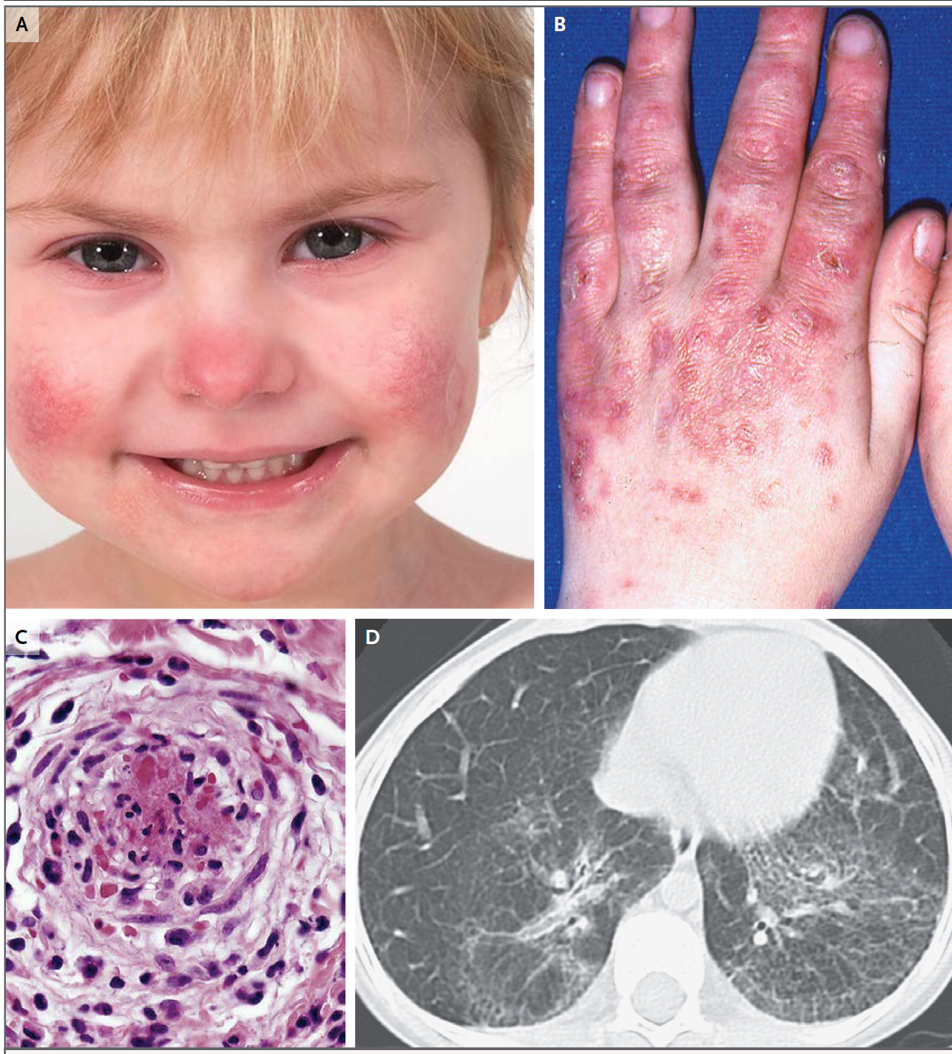
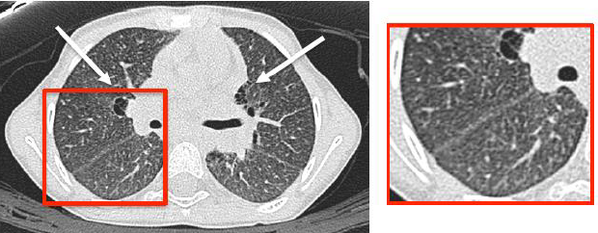
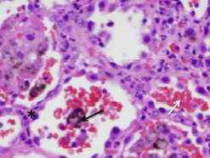
Sindrome COPA
Sindrome SAVI
Clinica (esordio < 5aa)
Polmone: emorragia alveolare (50%), interstiziopatia →tachipnea, tosse, emottisi, riduzione FEV1 e CVF

Slide 16
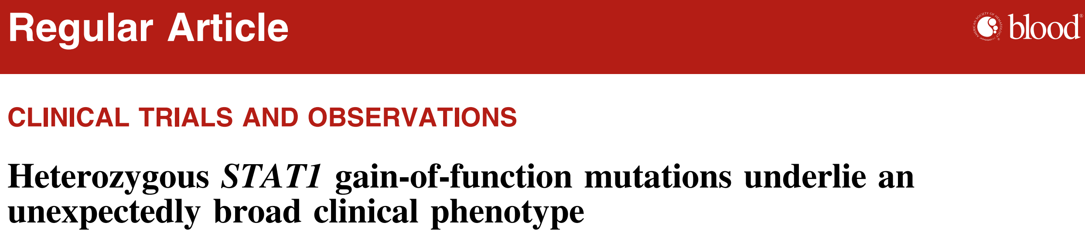
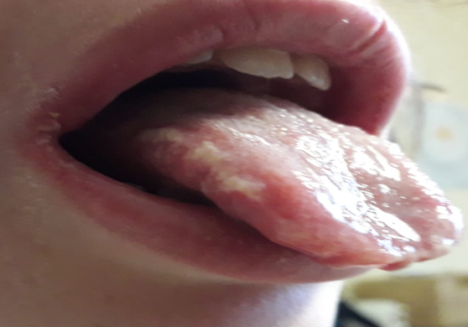
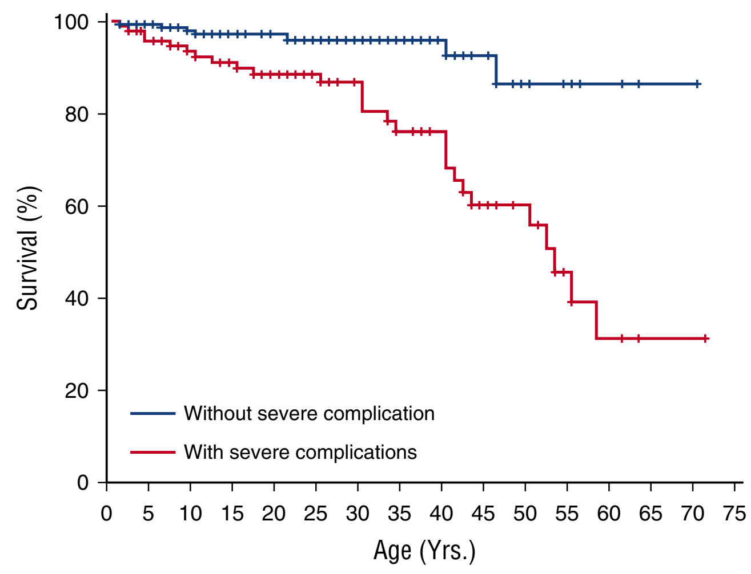
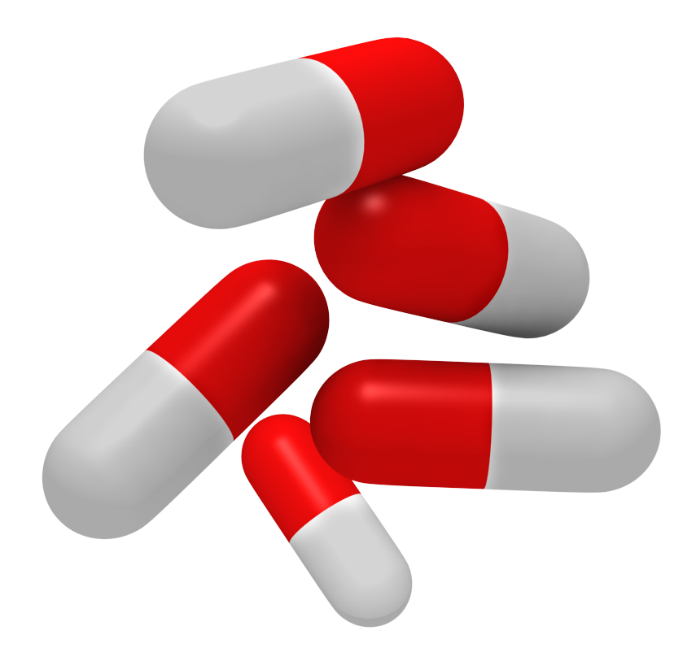
Genetica per condizioni simil-Lupus/Behcet STAT1 GOF
Martina
Dai 4 anni, cheilite e stomatite
WBC 3500/mcL, AST 64, ALT 58 mg/dL
VES 54, IgG 1803
TAC polmone: iniziali bronchiettasie
Talora:
Candidosi orale
paronichia
ANA+ ENA+, dsDNA +, cANCA +, Coombs dir+
Biopsia epatica: ndp
Interferon signature: 13.5 (v.n. <2.4)
Lupus Eritematoso Sistemico?
- Micofenolato mofetile
Idrossiclorochina
Hydroxichloroquine 200 mg/day
Baricitinib 2 mg
Colchicine 0.5 mg/day

Slide 17
Expanding the concept to other diseases
IFN Score
IFN Score
IFN Score
TREX1
IFIH1
ISG15
CECR1
JSLE
JDM
sJIA
pJIA
Controls
RNASEH2A
TMEM173
Controls
DNASE1L3
Controls
RNASEH2B
RNASEH2C
Confirmed molecular diagnosis
in genes linked to IFN production/signaling
Monogenic disorders with IFN inflammation not directly due to IFN pathway gene mutations
SLE, JDM, JIA
Rice G, et al. J Clin Immunol 2017

Slide 18
Elisa
Dall’età di 1 ½, progressiva deformazione delle dita delle mani e dei piedi con sviluppo di camptodattilia
A 5 anni, intervento di allungamento dei flessori delle dita senza beneficio
varismo metatarsale con incurvamento parziale dei piedi bilateralmente con compromissione della struttura di appoggio, flessione delle dita -> artrogriposi
A 6 aa diabete di tipo I senza autoanticorpi, con difficile controllo
ipoacusia neurosensoriale bilaterale -> protesi
A 10 aa insufficienza pancreatica
frequenti episodi di linfadenopatia, con secrezioni
A 15 aa Diagnosi genetica di sindrome Istiocitosi Linfoproliferazione plus (Hz composto SCL29A3
A 16 aa -> intervento di limazione del calcagno, senza beneficio, ma comparsa di crampi agli arti inferiori ipotiroidismo subclinico senza autoanticorpi

Slide 19
Viene alla nostra attenzione a 21 anni
Riferisce dorabilità bilateralmente a livello di entrambe le spalle, delle braccia e delle mani, con rigidità mattutina che dura circa 15 minuti. Difficoltà nella deambulazione e in caso di stazione eretta prolungata, comparsa di dolori crampiformi, a livello di piede ed arto inferiore di sinistra
Esami Ematici:
- Funzione renale e epatica normale
- Indici di flogosi: PCR 15.6 mg/L, VES 47 mm/h
- Emocromo: GB 6.320/mmc (di cui N 4320, L 1290, M 520), Hb 13.4 g/dL
- Emoglobina glicata: 8.6%
- Immunoglobuline normali: IgG 1433 mg/dL, IgA 216 mg/dL, IgM 40 mg/dL
- ANA: assenti
- IFN: 23.7

Slide 20
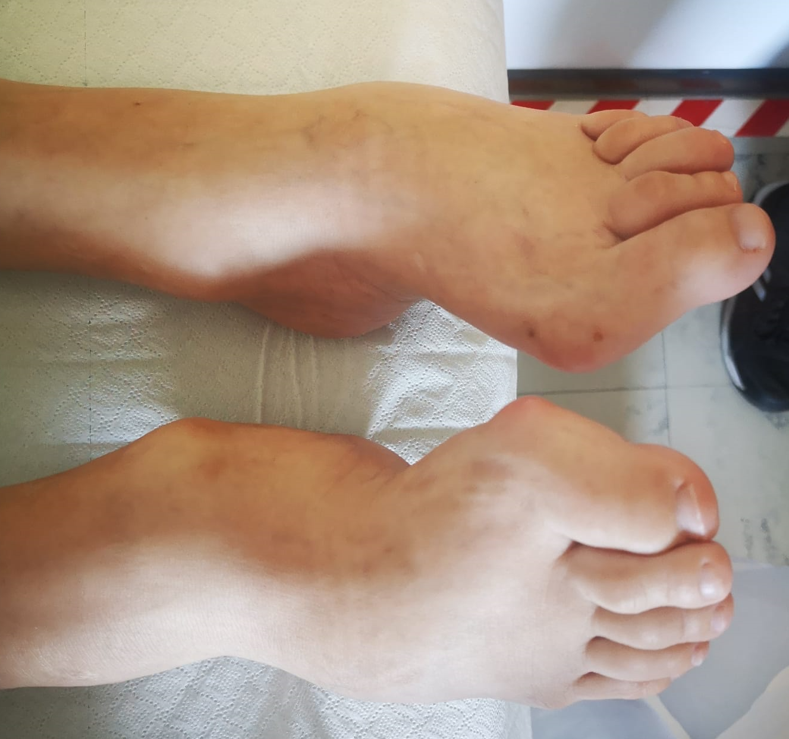
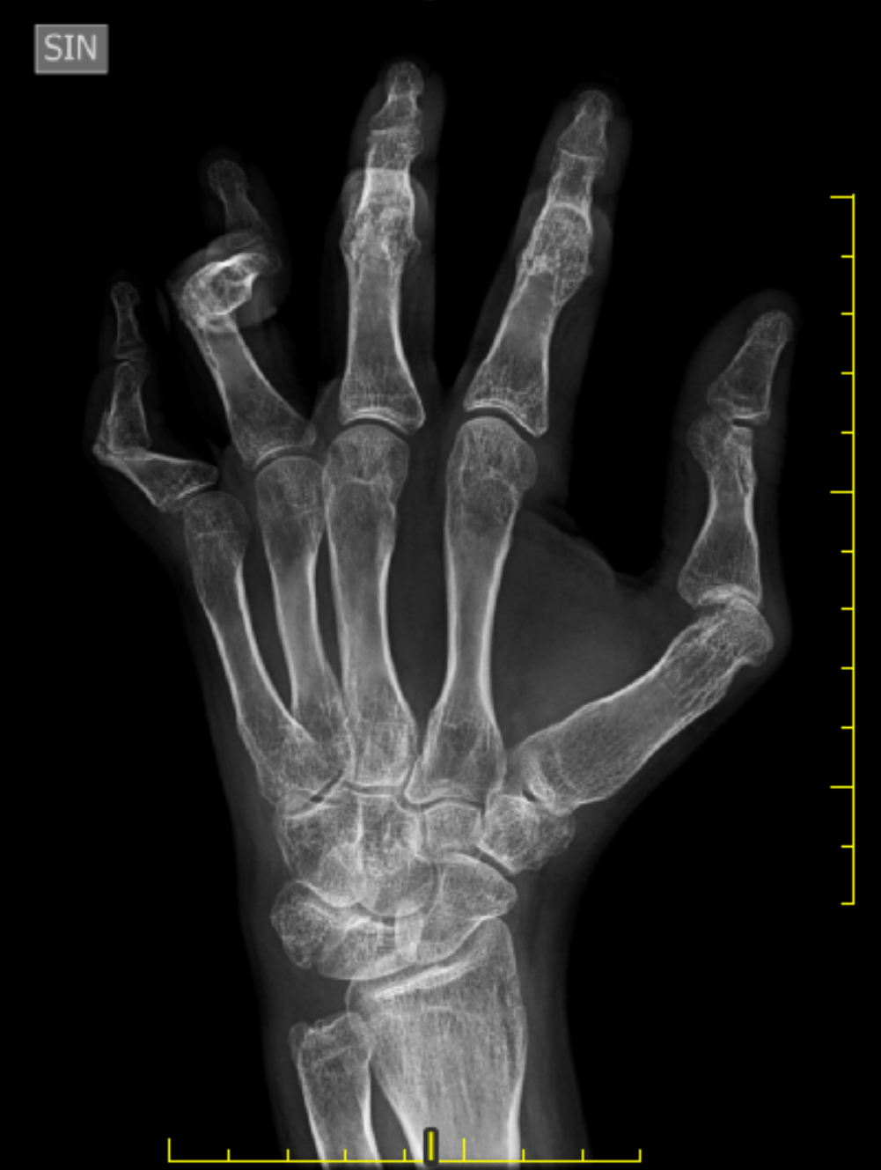
Tesser et al. Pediatr Rheumatol 2024

Slide 21
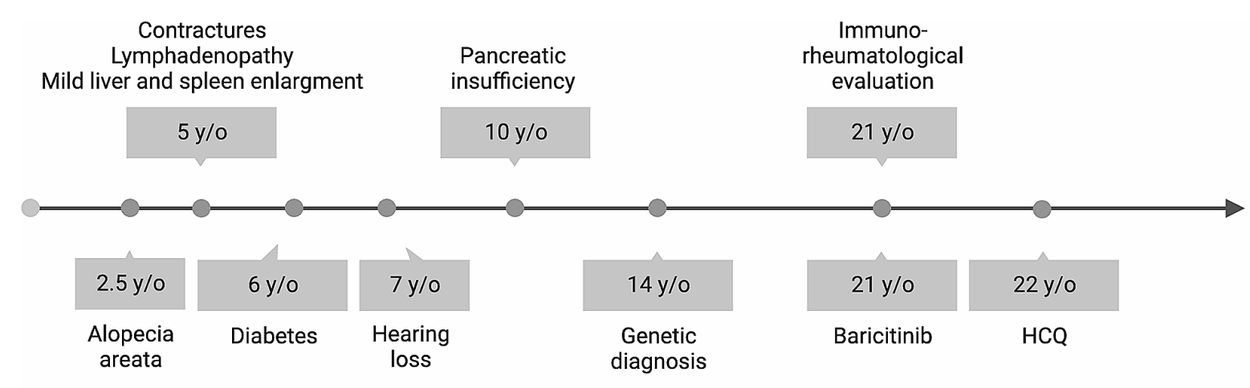
Tesser et al. Pediatr Rheumatol 2024

Slide 22
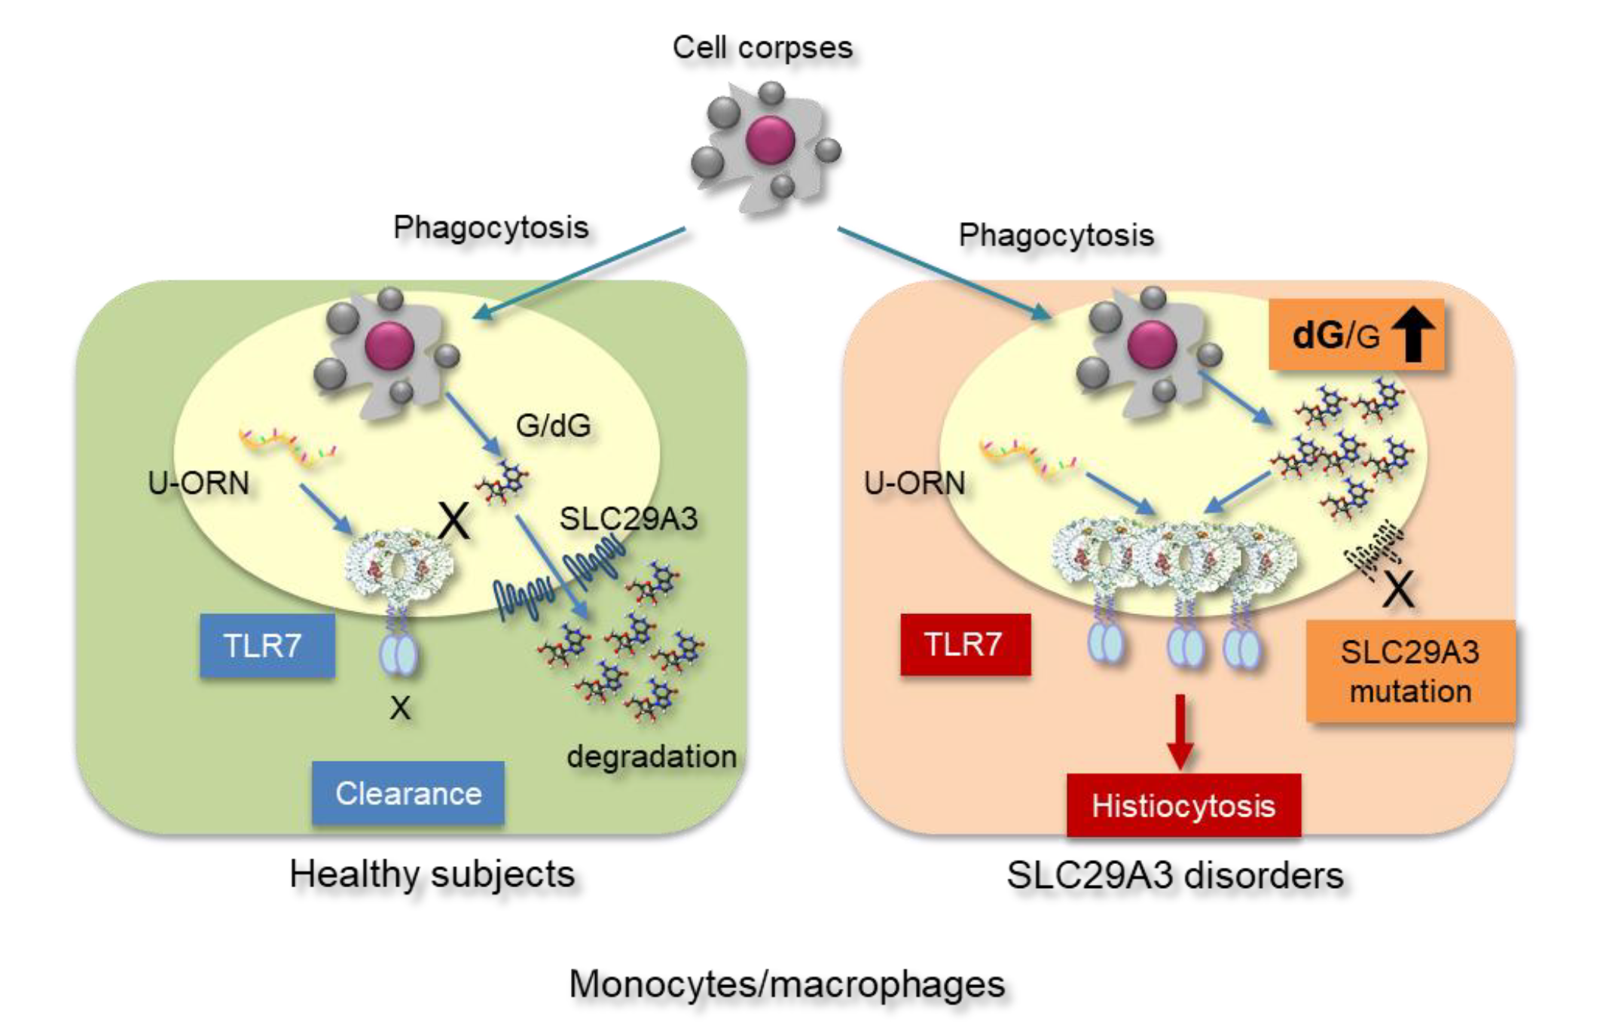
Idrossiclorochina 400 mg/dì
Baricitinib 4 mg/dì
Non dolori
Indici di flogosi negativi
Ridotto fabbisogno insulinico
Lieve riduzione HBA1C
Shibata et al. Preprint

Slide 24
Iperattivazione di percorsi funzionali coinvolti nella risposta antivirale (sintomi di infezione senza infezione)
Red flags: neuroinfiammazione e leucodistrofia, epatopatia, pneumopatia, eritema pernio, lipodistrofia, TORCH, leucopenia
Importanza dell’Interferon score: gli indici di flogosi non fotografano bene l’infiammazione interferonica (VES da ipergammaglobulinemia)
Farmaci con azione anti-interferonica: antimalarici, anifrolumab, JAK inibitori. Altri colpiscono l’autoimmunità secondaria (rituximab,MMF)
Per alcune malattie, l’autoinfiammazione interferonica è solo un aspetto della patogenesi, ma può fornire utili indicazioni per il trattamento

